Slide 1
Биогельминты и геогельминты- представители класса Нематоды
Выполнили студенты I курса 3 группы лечебного факультета
Хмелевский В.И.,
Дешин Е.Д.

Slide 2
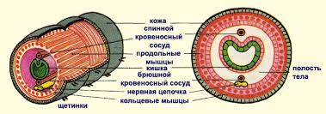
Общая характеристика типа Круглые черви и класса Собственно круглые черви.
Характерные черты типа:
1)трехслойность;
2) билатеральная симметрия тела,
3)цилиндрическая или веретенообразная форма тела;
4) наличие кожно-мускульного мешка и первичной полости тела;
5) наличие систем органов — нервной, пищеварительной, выделительной и половой;
6)раздельнополость;
7) появление задней кишки и анального отверстия.

Slide 3
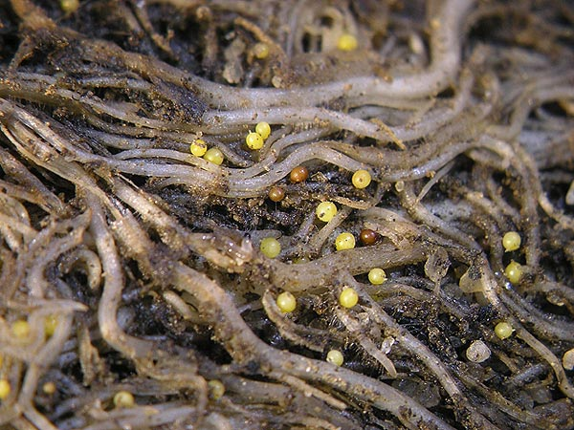
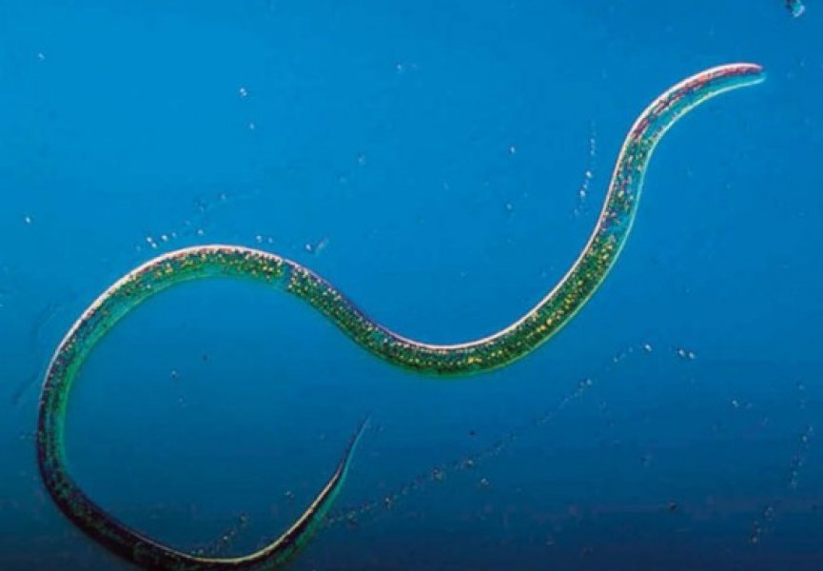
Описано более 500 тыс. видов представителей типа Круглые черви.
Медицинское значение имеет:
Тип Круглые черви(Nemathelmintes)
Класс Нематоды (Nematoda)
Место обитания
Водоемы: Почва Разлагающиеся
-пресные органические
-морские вещества

Slide 4
Трихинелла (Trichinella spiralis)
Заболевание:
-Трихинеллез – биогельминтоз, относящийся к группе природно-очаговых зооантропонозов.
Географическое распространение:
- Преобладает в северном полушарии (страны Европы, Россия, США), хотя случаи трихинеллеза человека и животных описаны во всех странах, кроме Австралии.

Slide 5
Морфология
Половозрелые трихинеллы имеют микроскопические размеры: самки 3–4 мм в длину, самцы 1,5–2 мм. Самки живородящие, имеют непарную половую систему, влагалище открывается наружу в передней четверти тела. У самцов отсутствуют спикулы.
Самки отрождают личинок размером 0,1 мм, которые мигрируют в поперечнополосатые мышцы, увеличиваются до 0,8–1 мм, свертываются в спираль и покрываются капсулой.

Slide 7
Жизненный цикл трихинеллы

Slide 8
Один и тот же организм является сначала основным (половозрелые формы в кишечнике), а затем промежуточным хозяином (личинки в мышцах). В распространении трихинеллеза человек не играет существенной роли и является биологическим тупиком.
Инвазионная стадия представлена инкапсулированными личинками трихинеллы, находящимися в мясе зараженных животных. При попадании инкапсулированных личинок в желудочно-кишечный тракт хозяина под действием пищеварительных ферментов капсула растворяется, личинки выходят в просвет кишки, где они превращаются в половозрелые формы. Затем происходит оплодотворение. Оплодотворенные самки внедряются между ворсинками слизистой оболочки передними концами тела и отрождают живых личинок. Личинки проникают в лимфатическую и кровеносную системы и с током крови разносятся по всему организму хозяина. Затем личинки активно проникают из капилляров в волокна поперечнополосатых мышц .Через две недели личинки сворачиваются в спираль. Вокруг личинок развивается воспалительный процесс и затем в течение 2–3 недель формируется соединительнотканная капсула. Личинка сохраняет жизнеспособность внутри капсулы до 20–25 лет. Для превращения личинок в половозрелую форму они должны попасть в кишечник другого хозяина. Для полного развития одного поколения гельминтов необходима смена хозяев.

Slide 9
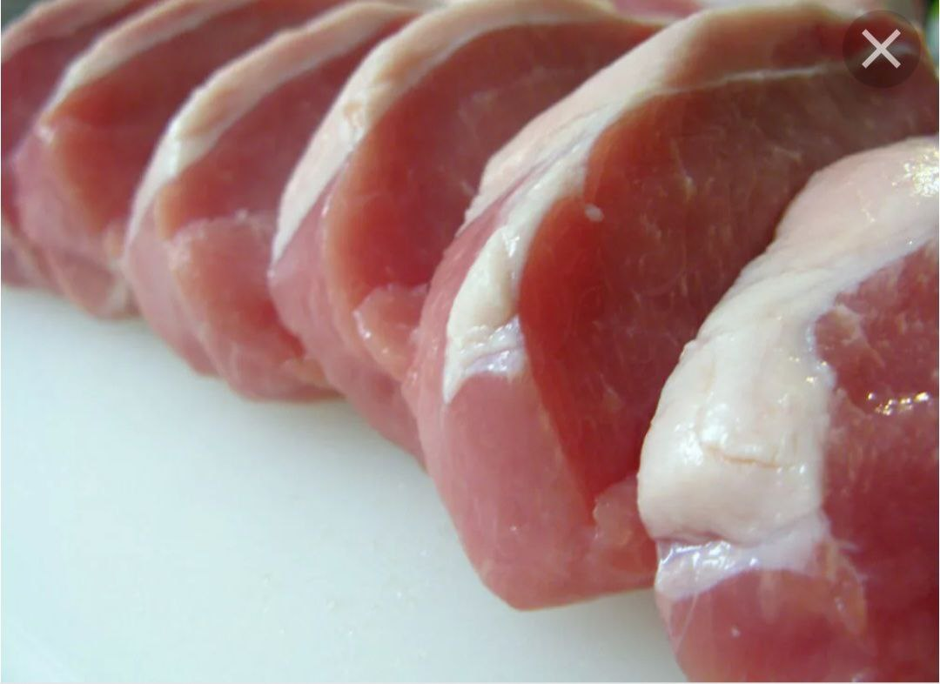

Slide 10
Клиника
В кишечной стадии трихинеллеза под действием продуктов обмена веществ взрослых трихинелл и их личинок, обладающих токсическими и ферментативными свойствами, в слизистой оболочке кишечника развивается местная воспалительная реакция. Метаболиты взрослых трихинелл оказывают иммуносупрессивное действие, вследствие чего создаются условия для миграции личинок.
Механическое воздействие заключается в повреждении личинками стенок кишечника и мышечных волокон. Личинки проникают в волокна скелетной мускулатуры, окружаются капсулами, предохраняющими их от действия защитных механизмов иммунной системы хозяина. Капсулы защищают хозяина от продуктов метаболизма личинок, являющихся мощными аллергенами. Вследствие этого аллергические реакции затухают.

Slide 11
Тяжелые патологические процессы, происходящие в мышечной ткани, приводят к развитию миозита. Тяжесть заболевания зависит от количества личинок, попавших в организм.
Характерными симптомами заболевания являются тошнота, рвота, понос. Затем появляется аллергическая сыпь, повышается температура до 40–41 °С, наблюдается отечность век, лица, а иногда и других частей тела, появляются боли в мышцах.
Осложнения: миокардит, пневмония, менингоэнцефалит, полиневриты, тромбоэмболии, аллергические системные васкулиты.

Slide 12
Диагностика: иммунологические методы; биопсия мышц.
Иммунитет: Не формируется.
Профилактика.
Общественная профилактика: организация санитарного и ветеринарного контроля на бойнях и рынках, осмотр свиных, кабаньих, медвежьих туш на наличие трихинелл; зоогигиеническое содержание свиней (предотвращение поедания ими трупов грызунов и других животных; содержание свинарников в чистоте); санитарно-просветительная работа для ознакомления населения с путями передачи заболевания и методами индивидуальной и общественной профилактики заражения трихинеллезом.
Индивидуальная профилактика: исключение из рациона мяса, не прошедшего ветеринарный контроль.
Термическая обработка мяса неэффективна.

Slide 13
Аскарида человеческая (Ascaris lumbricoides)
Заболевание:
- Аскаридоз, геогельминтоз
Географическое распространение:
-Аскаридоз распространен в 153 из 218 стран, расположенных в зонах умеренного, субтропического и тропического климата.
В зонах пустынь, полупустынь и вечной мерзлоты аскаридоз встречается очень редко.

Slide 14
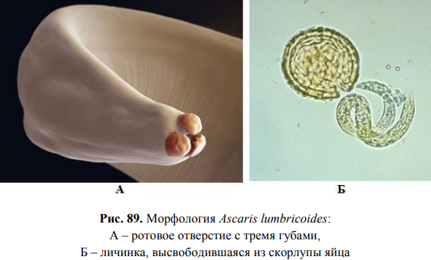
Морфология
Длина взрослой самки 20–40 см, самца – 15–25 см. Задний конец тела самца загнут на брюшную сторону. Пищеварительная система начинается ротовым отверстием, расположенным на переднем конце тела и окруженным тремя губам. Оплодотворенные яйца аскариды овальной или округлой формы, окружены толстой(хорошо прокрашиваемой) бугристой оболочкой.

Slide 15
Яйца аскариды

Slide 16
Аскарида

Slide 17
Жизненный цикл
Аскарида паразитирует только у человека. Оплодотворенные яйца аскариды выводятся из организма хозяина с фекалиями. При оптимальных условиях через 2–3 недели в яйце после первой линьки формируется инвазионная личинка. Яйца аскариды резистентны к неблагоприятным внешним условиям и могут сохранять жизнеспособность до 6 лет и более. Они устойчивы к разным химическим веществам, но быстро погибают под действием высокой температуры.
При проглатывании инвазионного яйца в кишечнике из него высвобождается личинка. Она прободает стенку кишки, попадает в кровеносные сосуды и с током венозной крови через печень, правое предсердие и желудочек проникает в легкие. Для дальнейшего развития личинке аскариды необходим кислород. В легких из капилляров личинка проникает в легочные альвеолы, а затем в бронхи и трахею. Отсюда личинка поднимается в глотку и со слюной может быть снова проглочена. Попав вторично в кишечник человека, личинки растут, еще раз линяют и через 2–2,5 месяца достигают половой зрелости.
Число аскарид, одновременно паразитирующих в кишечнике человека, может достигать нескольких сотен. Продолжительность жизни взрослых аскарид – около 1 года.

Slide 18
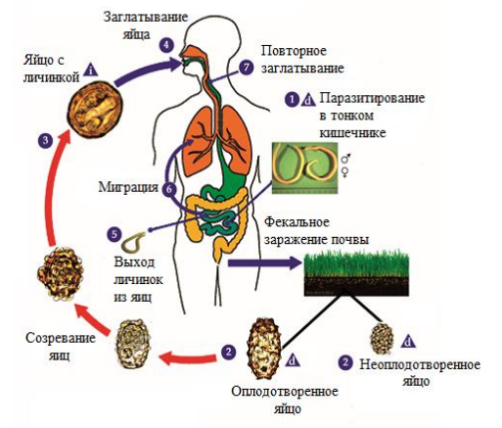

Slide 19
Клиника
Патогенез аскаридоза в период миграции личинок в крови и пребывания их в органах дыхания отличается от патогенеза в период паразитирования взрослых гельминтов в тонкой кишке человека.
В ранней (миграционной) стадии аскаридоза личинки аскариды выделяют фермент гиалуронидазу, что приводит к лизису стенок сосудов, проникновению их в кровеносное русло и миграцию с током крови по органам.
В начале миграции личинки очень малы. Они имеют размер не более 0,5 мм и способны вызывать ограниченные кровоизлияния в стенке тонкой кишки и печени.
Проникая в альвеолы и бронхиолы, а затем в бронхи, они при интенсивной инвазии могут стать причиной более значительных кровоизлияний. Позднее в очагах кровоизлияний образуются очаги воспалений, характерные для бронхопневмонии и острого воспалительного гепатита. При миграции личинок продукты их обмена и распада приводят к аллергическим реакциям.
Могут развиться аллергический миокардит, аллергический гепатит и произойти изменения в почках, надпочечниках, кишечнике, селезенке.

Slide 20
Тяжелым осложнением аскаридоза может быть анафилактический шок, приводящий к гибели больного.
При нарушении функции кишечника появляются:
боли в животе, тошнота, рвота, энтероколит, сопровождающийся лихорадкой, уменьшается масса тела.
Клиническая картина кишечной стадии аскаридоза отличается разнообразием. Симптомы могут быть выражены слабо, или заболевание может протекать очень тяжело.
При интенсивных инвазиях могут возникнуть:
непроходимость кишечника, аскаридозный перитонит, закупорка печеночных ходов, протоков поджелудочной железы.
При проникновении аскарид в дыхательные пути возможны:
обтурация и асфиксия.
Аскаридоз, сопутствующий другим заболеваниям, утяжеляет их течение.

Slide 24
Иммунитет
У человека отсутствует естественный иммунитет против аскаридоза. Приобретенный иммунитет формируется при многократных повторных заражениях.
При повторном заражении личинки под действием антител теряют активность и гибнут во время миграции.
В результате многократных инвазий все личинки могут погибнуть и кишечная фаза не наступает.

Slide 25
Диагноз аскаридоза в кишечной стадии устанавливают при обнаружении яиц аскарид или самих гельминтов в фекалиях.
Иногда личинки аскарид можно обнаружить при исследовании мокроты. При этом, диагноз аскаридоза в миграционной стадии установить очень сложно.
Профилактика:
Индивидуальная профилактика:
соблюдение правил личной гигиены. Мытье овощей, фруктов, ягод. Употребление только кипяченой питьевой воды. Защита пищевых продуктов от мух, тараканов.
Общественная профилактика:
выявление больных и массовая дегельминтизация населения. Санитарно-просветительная работа. Обезвреживание фекалий, используемых как удобрение, путем компостирования. Охрана окружающей среды от загрязнения (устройство канализации, водопровода).

Slide 26
Власоглав человеческий (Trichocephalus trichiurus)
Заболевание:
Трихоцефалез, геогельминтоз.
Географическое распространение:
повсеместно, чаще встречается в странах с теплым и влажным климатом.

Slide 27
Морфология
Длина тела самки – 30–55 мм, самца – 30–45 мм. Передняя часть тела власоглава тонкая, волосовидная, составляет 2 /3 всей длины. В ней расположен пищевод, окруженный околопищеводными клетками. Задняя часть тела самки прямая, расширенная. В ней находятся все основные отделы пищеварительного тракта; у самки видна матка. Задний конец тела самца завернут в виде спирали. В передней части тела самца различим волнообразный нитевидный семенник, переходящий в семяизвергающий канал, открывающийся в заднем конце тела.
Яйца власоглава размером 50–54 х 23–26 мкм имеют форму бочонка или лимона со светлыми «пробочками» на полюсах. Оболочка яиц гладкая, желтовато-коричневая.

Slide 28
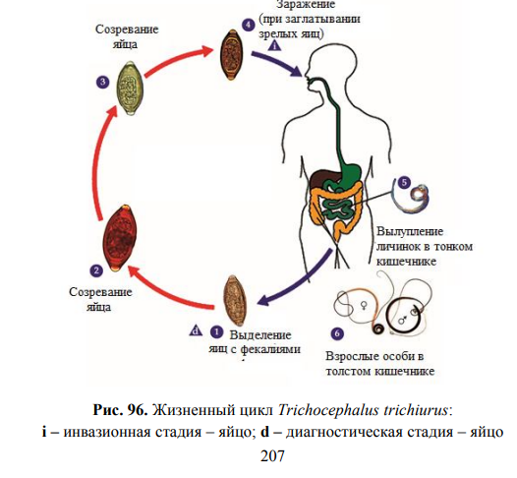

Slide 29
Жизненный цикл
В почве яйца сохраняют инвазионность в течение 2 лет.
Человек заражается трихоцефалезом, проглатывая инвазионные яйца власоглава.
Цикл развития проходит без миграции. Из инвазионных яиц выходят личинки, которые перемещаются в слепую кишку, где узким передним концом внедряются в слизистую оболочку и остаются там до конца своей жизни. В течение 1 месяца гельминты достигают половой зрелости. Они питаются клетками эпителия кишечника и кровью хозяина.
Через 6 недель после заражения хозяина начинается выделение яиц с фекалиями. При интенсивной инвазии паразит может обитать в подвздошной и прямой кишках.
Продолжительность жизни власоглава – 5–6 лет.

Slide 30
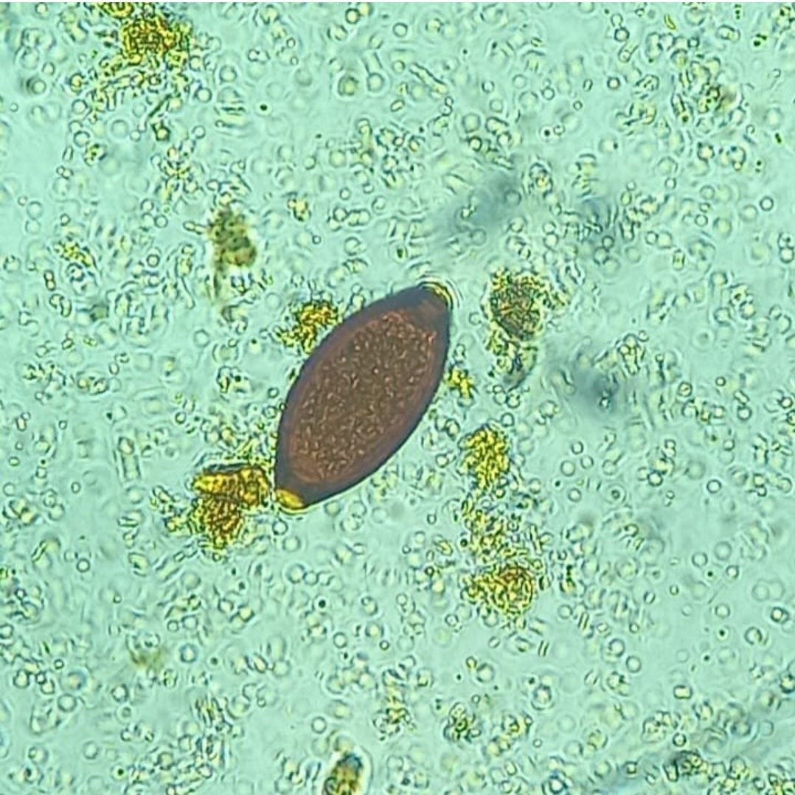
Яйца власоглава

Slide 31
Клиника
Инвазия власоглавами в легкой степени не вызывает тяжелых поражений и протекает субклинически.
В случаях интенсивной инвазии наблюдаются:
воспалительная реакция, гиперемия, набухание слизистой оболочки кишечника, кровоизлияния, эрозии, эозинофильная и лимфоидная инфильтрация.
боли в животе, диарея, повышенная утомляемость, снижение аппетита, анемия, утолщение фаланг пальцев, задержка роста у детей, снижение массы тела, головная боль.
Власоглавы – гематофаги
Проникновение власоглава в аппендикс может быть причиной аппендицита.

Slide 32
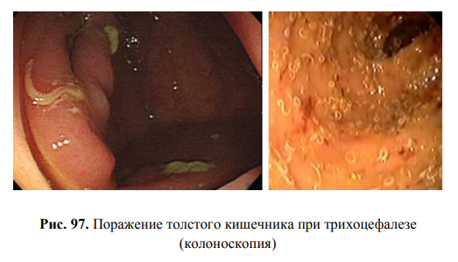

Slide 33
Иммунитет: Не формируется.
Профилактика:
Меры профилактики трихоцефалеза сходны с таковыми при аскаридозе. Необходимо соблюдать правила личной гигиены, мыть овощи и фрукты перед употреблением их в пищу, выявлять и лечить больных, охранять окружающую среду от фекального загрязнения.

Slide 34
Угрица кишечная (Strongyloides stercoralis)
Угрица кишечная - геогельминт, возбудитель стронгилоидоза.
Заболевание распространено в Юго-Восточной Азии, Восточной и Южной Африке, Южной Америке.

Slide 35
Морфология
Самки размером 2,2 мм имеют цилиндрический пищевод без расширений, самцы длиной 0,7 мм.
Возле ротового отверстия у червя расположены так называемые губы.
Яйца размером 5-5,8 на 3-3,4 мкм.
Рабдитные личинки размером 2,5 *1,6 мкм.

Slide 37
Цикл развития
Локализация — двенадцатиперстная кишка, желчные и панкреатические ходы.
После оплодотворения самки откладывают яйца, а самцы погибают. Из яиц выходят рабдитные (неинвазионные) личинки, которые вместе с фекалиями выводятся во внешнюю среду.
Дальнейшее развитие рабдитных личинок идет в почве 2 путями:
1) если условия неблагоприятные, то они превращаются в филяриевидные (инвазионные) личинки, которые активно внедряются в кожу человека и мигрируют по организму (как личинки аскариды);
2) если условия благоприятные, то рабдитные личинки превращаются в свободноживущих самцов и самок.
После оплодотворения свободноживущие самки откладывают яйца, из которых выходят рабдитные личинки, которые превращаются или в половозрелые формы, или в филяриевидных личинок.
Возможен путь развития без выхода из кишечника во внешнюю среду: после линьки рабдитные личинки в кишечнике превращаются в филяриевидные, совершают миграцию и достигают половой зрелости. Мигрирующие личинки могут превращаться в половозрелые формы уже в легких.

Slide 38
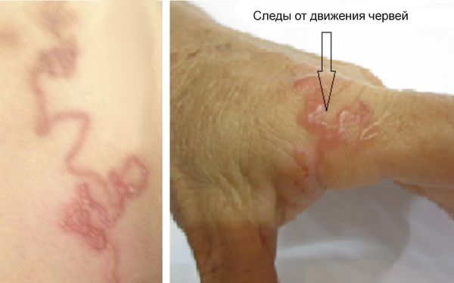
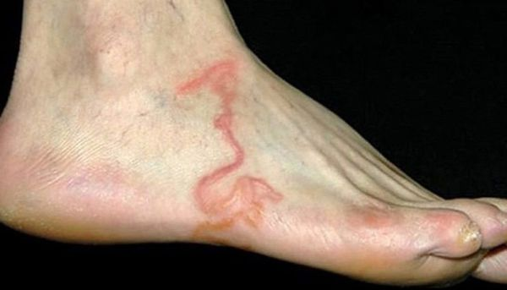
Патогенное действие
1. Механическое (разрыв капилляров, повреждение альвеол личинками, повреждение слизистой оболочки тонкой кишки).
2. Токсико-аллергическое - отравление продуктами жизнедеятельности.
3. Питание за счет организма хозяина (содержимым кишечника) и нарушение обменных процессов.
Характерные симптомы: воспаление кожи, слабость, раздражительность, головные боли, кожный зуд, симптомы бронхита, пневмонии. Затем появляются признаки энтерита, гастроэнтерита.
Осложнения: перфорация кишечника с перитонитом, панкреатит.

Slide 39
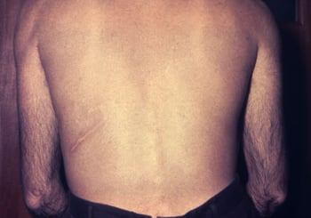

Slide 40
Лабораторная диагностика:
обнаружение рабдитных личинок в свежих, теплых фекалиях, иногда в дуоденальном содержимом, мокроте, рвотных массах.
В крови наблюдается высокая эозинофилия, достигающая 70–80 %.
Профилактика:
Предотвращение фактов негигиеничной дефекации (например, путем использования уборных или туалетов)
Избегание прямого контакта кожи с почвой (например, ношение обуви и использование защитных материалов при сидении на земле)

Slide 41
Спасибо за внимание!

